Slide 1

Diagnostika a vyšetření svalu,
zkrácené svaly,
svalový test
Vyšetřovací metody, 1. ročník
Mgr. Emma Bílková, 18/2/2026
emma.rihakova@gmail.com, rihakova@post.vszdrav.cz

Slide 2
Přednášky:
18.2. 11-13:10
25.2. 11-13:10
10.3. 15:30-17:40
15.4. 15:30-17:40
Zápočet:
praktický – zejm. svalový test, ale možno dostat otázku i ze zimního semestru

Slide 3
OPAKOVÁNÍ
Jaké máme typy pohybu?
Jakou část pohybového systému si daným pohybem vyšetřím?
AKTIVNÍ, semiaktivní & PASIVNÍ
AKTIVNÍ → svalový aparát
PASIVNÍ → kostně-kloubní aparát = kloubní pouzdro, vazy, chrupavky, kosti
JOINT PLAY → translační pohyb v kloubu, kdy testujeme kloubní pouzdro+krátké periartikulární svaly → omezení = odhaluje kloubní blokádu ještě když je aktivní pohyb v kloubu normální

Slide 4
OPAKOVÁNÍ
Otevřený kinematický řetězec
Uzavřený kinematický řetězec
Pohyb distálního segmentu (punctum mobile) vůči proximálnímu (punctum fixum)
př. švihová fáze chůze, hod míčem,...
Distální segment je fixován (punctum fixum) a proximální segment je pohyblivý (punctum mobile).
př. stojná fáze chůze, pozice na 4,...

Slide 5
OPAKOVÁNÍ
Co za zkoušku je Forestierova fleche?
= kolmá vzdálenost mezi protuberantia occipitalis externa od zdi, kdy pacient stojí zády nalepen na stěně/ vleže na rovné podložce
zjišťujeme vzdálenost – ideálně 0 cm
pozitivita testu při >0 cm → značí předsunuté držení hlavy, zvětšenou hrudní kyfózu
můžeme tím měřit v čase progresi kyfotizace hrudníku
např. u Morbus Bechtěrev

Slide 6
Vyšetření svalů
svalový tonus (nelze vyšetřit aspekcí !POZOR u zkoušky)
podmínkou veškeré motoriky; základní napětí kosterního svalu v klidu
Kvantitativní hodnocení:
0 – atonie
1 – hypotonie, hypotonus
2 – eutonie, normotonus (norma)
3 – hypertonie, hypertonus
hodnocen jako stupeň odporu a rozsahu při pasivním pohybu v kloubu za předpokladu, že vyšetřovaný segment je relaxovaný a kloub není poškozen
= rezistence při pasivním natažení svalu
zajišťovaný kontraktilními strukturami svalu a podmíněný vazivovou složkou, která je vlastní součástí svalu
tonus pomáhá udržet postupu proti gravitaci, ve spánku automaticky klesá
jeho změna ukazuje na poruchu řízení pohybu (centrální x periferní problém) a ovlivňuje kvalitu pohybového vzoru
↑tonus ≠ ↑síla
Naopak, sval v hypertonu,
může být funkčně slabý.

Slide 7
Vyšetření svalů
svalový tonus
Definice dle Národního zdravotnického informačního portálu:
Svalový tonus neboli svalové napětí je částečná kontrakce (stažení) kosterních svalů v klidovém stavu, kterou si můžeme lépe představit jako „odolnost svalů vůči pasivnímu protažení“. Svalový tonus zejména pomáhá zachovávat držení těla, během spánku klesá. Svalový tonus je řízen signály, které putují z mozku přes nervy do svalů a dávají jim „pokyny“ ke stahování (kontrakci). Pokud dojde k náhlému tahu nebo natažení (například do člověka někdo omylem vrazí na ulici), tělo reaguje automatickým zvýšením svalového tonu, což je reflex, který pomáhá chránit před nebezpečím a také pomáhá udržovat rovnováhu.

Slide 8
Vyšetření svalů
trofika svalu = výživa a stav tkáně
hmotnost svalu + jeho prokrvení + povrchová teplota → informace o oběhových poměrech sledovaného segmentu (“jak sval vypadá”, “jak je živen”) → vyšetření aspekcí a palpací
Kvantitativní hodnocení trofiky:
0 – ageneze svalu (vrozená vada, nepřítomnost svalu)
1 – atrofie (velký úbytek objemu svalu, >50 % z příčiny nečinnosti, vyššího věku, poškození nervů = denervace)
2 – hypotrofie (zřetelný úbytek svalu, <50 %)
3 – eutrofie (přiměřená trofika, norma)
4 – hypertrofie (zvýšení objemu v reakci na zvýšenou zátěž, posilování)
Dystrofie = geneticky podmíněné onemocnění (progresivní slabost a rozpad svalových vláken)
délka svalu
zkrácené svaly → klidové zkrácení relaxovaného svalu, tzn. při pasivním protažení sval nedovolí dosáhnout plného rozsahu pohybu v kloubu

Slide 9
Vyšetření svalů
svalová síla
hypermobilita
Trigger pointy
pohyblivost a pružnost měkkých tkání vč. fascií
držení těla vstoje a vsedě
základní pohyb (timing svalů)

Slide 10
Svaly – pohyb
Ve vztahu k určitému pohybu rozeznáváme tyto svaly nebo svalové skupiny:
AGONISTÉ – svaly hlavní, tj. na pohybu se účastní největším dílem
SYNERGISTÉ – svaly vedlejší, tj. pomáhají hlavním svalů a mohou je částečně v provádění pohybu nahradit
ANTAGONISTÉ – jejich funkce je konat opačný pohyb oproti hlavním svalům; při pohybu se natahují a neomezují rozsah pohybu v kloubu; za patologického stavu je jejich zkrácení velmi znatelné při provedení pohybu
SVALY FIXAČNÍ/STABILIZAČNÍ – pohyb přímo neprovádějí; udržují testovanou část v takové poloze, aby pohyb mohl být dobře proveden
NEUTRALIZAČNÍ – neutralizují druhou pohybovou komponentu hlavního svalu, např. m. biceps brachii při čisté FLX → pronátory předloktí neutralizují SUP

Slide 11
Svaly – pohyb ukázka na flexi lokte
Ve vztahu k určitému pohybu rozeznáváme tyto svaly nebo svalové skupiny:
AGONISTÉ – m. biceps brachii
ANTAGONISTÉ – m. triceps brachii
SYNERGISTÉ – m. brachialis, m. brachioradialis
SVALY FIXAČNÍ/STABILIZAČNÍ
fixace ramenního kloubu (rotátorová manžeta = m. supra a infraspinatus, m. teres minor, m. subscapularis)
fixace lopatky (střední a dolní část m. trapezius, mm. rhomboideii, m. serratus anterior)
fixace trupu (hluboké zádové a břišní svaly)

Slide 12
Svaly – pohyb ukázka na abdukci v rameni do 90°
ZKUS VYMYSLET
AGONISTÉ – m. deltoideus (pars acromialis), m. supraspinatus (iniciátor pohybu pro prvních 15-20° + stabilizátor hlavice humeru v jamce)
ANTAGONISTÉ – m. latissimus dorsi, m. pectoralis maior, m. teres maior
SYNERGISTÉ – m. deltoideus (pars clavicularis a spinalis), m. serratus anterior, m. infraspinatus, m. pectoralis maior (pars clavicularis),
m. biceps brachii caput longum
SVALY FIXAČNÍ/STABILIZAČNÍ – rotátorová manžeta (stabilizace hlavice humeru do jamky), stabilizace lopatky a ramenního pletence:
m. trapezius, m. subclavius, m. serratus anterior

Slide 13
Svaly – pohyb ukázka na extenze v kyčli
ZKUS VYMYSLET
AGONISTÉ – m. gluteus maximus
ANTAGONISTÉ – m. iliopsoas, m. rectus femoris
SYNERGISTÉ – ischiokrurální svaly = m. semitendinosus/membranosus, m. biceps femoris
SVALY FIXAČNÍ/STABILIZAČNÍ – hluboké břišní a zádové svaly pro udržení pánve vůči femuru; stabilizace EXT KOK při extenzi kyčle
= m. quadriceps femoris

Slide 14
Vyšetření svalů
Typy funkčních poruch:
Svalový spasmus – silné stažení svalů
vznik dlouhodobým statickým napětím svalů, např. pracující osoby vsedě → svaly zadní části šíje/ bederní páteře
reflexní odpověď na náhlý nepatřičný pohyb v kloubu = obranný mechanismus proti dalšímu nežádoucímu pohybu, např. ústřel zad, prochladnutí,...
Hypotonie – patologicky snížený svalový tonus = nižší odpor při pasivním protažení svalu (!! odlišit od snížené svalové síly, která odpovídá aktivnímu zapojení svalu) + palpačně měkčí sval a snížený odpor, který sval klade
Myofasciální Trigger point “TrP” – spoušťový bod; charakteristická změna lokálního svalového napětí → pouze v určité porci resp. snopci příčně pruhovaného svalu → 2-6 mm velký “uzlík” palpačně bolestivý, přebrnknutím je možné vyvolat svalový záškub; řetězení do dalších svalů

Slide 15
ZKRÁCENÉ SVALY dle Jandy

Slide 16
Testy na zkrácené svaly dle Jandy
+ hodnocení zkrácených svalů
zkrácení svalů v klidovém stavu → při pasivním protažení nedovolí kloubu dosáhnout plný rozsah pohybu
významnou tendenci ke zkrácení mají svaly s výraznou posturální funkcí → udržují vzpřímený stoj
pro co nejpřesnější vyšetření → zachovat přesné výchozí pozice, přesné fixace a směr pohybu
NEstlačovat vyšetřovaný sval, NEtlačit přes dva klouby
zkrácení lze dobře vyšetřit tehdy, není-li omezení rozsahu pohybu z jiných příčin

Slide 17
Testy na zkrácené svaly dle Jandy
+ hodnocení zkrácených svalů
M. triceps surae
vyšetřuji vleže na zádech, vyš. končetina je extendovaná s dolní polovinou bérce mimo stůl, druhá končetina je opřená ve FLX o chodidlo
vyšetřuji zvlášť mm. gastrocnemii s EXT kolene a m. soleus s FLX kolene
0 – nejde o zkrácení → v hlezenním kl. lze dosáhnout alespoň 90° DF
1 – malé zkrácení → v hlezenním kl. chybí do 90° postavení 5°
2 – velké zkrácení → do 90° chybí více jak 5°

Slide 18
Testy na zkrácené svaly dle Jandy
+ hodnocení zkrácených svalů
Flexory kyčelního kloubu
(m. iliopsoas, m. rectus femoris, m. tensor fascie latae, krátké adduktory stehna)
vyšetřuji vleže na zádech na kraji stolu (sedací hrboly přímo na okraji), vyšetřovaná DK svěšená dolů, druhou končetinu vyšetřovaný fixuje svýma rukama ve flexi na břiše
0 – nejde o zkrácení → stehno v horizontále bez deviací, bérec visí kolmo k zemi, patella nepatrně posunuta laterálně; na zevní str. stehna nepatrná prohlubeň
1 – malé zkrácení → v KYK je mírně FLX postavení, bérec trčí šikmo vpřed, stehno v lehké ABD, prohlubeň na zevní str. stehna je výraznější (tlakem do stehna i bérce lze zkorigovat)
2 – velké zkrácení → výraznější st. 1, kde již tlakem do stehna/ bérce nelze srovnat končetina nezkrácené pozice

Slide 19
Testy na zkrácené svaly dle Jandy
+ hodnocení zkrácených svalů
Flexory kolenního kloubu
(m. biceps femoris, m. semitendinosus, m. semimembranosus)
vyšetřuji vleže na zádech, testovaná DK v EXT, druhá končetina ve FLX s opřeným chodidlem
testuji flexi KYK s fixovaným extendovaným kolenem → testujeme do doby než cítíme, že jde koleno do flexe nebo se začne pánev sklápět nazad do retroverze
0 – nejde o zkrácení → flexe v KYK je 90°
1 – malé zkrácení → flexe v KYK je 80-90°
2 – velké zkrácení → flexe v KYK je <80°

Slide 20
Testy na zkrácené svaly dle Jandy
+ hodnocení zkrácených svalů
Adduktory kyčelního kloubu
(m. pectineus, m. add. longus+brevis+magnus, m. semitendinosus, m. semimembranosus, m. gracilis, m. biceps femoris)
vyšetřuji vleže na zádech, testovaná DK v EXT, druhá končetina také v EXT a ABD KYK → nejdřív testuji dlouhé adduktory s EXT kolene, následně pokrčím koleno a testuji kam až mě pustí krátké adduktory
fixuji pánev, bez FLX KYK a ZR DK
0 – nejde o zkrácení → ABD v KYK je 40°
1 – malé zkrácení → ABD v KYK je 30-40°
2 – velké zkrácení → ABD v KYK je <30°

Slide 21
Testy na zkrácené svaly dle Jandy
+ hodnocení zkrácených svalů
M. piriformis
vyšetřuji vleže na zádech, testovaná DK ve FLX 60° KYK, FLX kolene, druhá končetina v EXT volně na podložce → terapeut provede pohyb do maximální ADD a VR v KYK
0 – nejde o zkrácení → lze provést ADD i VR s měkkou bariérou na konci
1 – malé zkrácení → omezení VR i ADD
2 – velké zkrácení → omezená až nemožná VR s tvrdým konečným pocitem + navíc omezení i ADD

Slide 22
Testy na zkrácené svaly dle Jandy
+ hodnocení zkrácených svalů
M. quadratus lumborum (m. QL)
vyšetřuji vleže na břiše s trupem mimo stůl (zapotřebí 2 osob)
vyšetřuji na boku (pacient se sám dostane do pozice, není třeba fixovat) → opřený o předloktí spodní ruky, horní HK vyvažuje před tělem → jde do úklonu ve frontální rovině od podložky, dokud se neobjeví souhyb pánve
označíme ve stoji úroveň dolního úhlu lopatky → měříme kolmou vzdálenost značky na lateral. straně hrudníku od podložky
0 – nejde o zkrácení → 5 a více centimetrů
1 – malé zkrácení → 3-5 cm
2 – velké zkrácení → menší než 3 cm

Slide 23
Testy na zkrácené svaly dle Jandy
+ hodnocení zkrácených svalů
Paravertebrální zádové svaly
vyšetřuji ve vzpřímeném sedu na stole se svěšenými bérci opřenými chodidly o zem, 90° FLX v KYK i KOK
vyšetřující fixuje pánev, aby nedošlo k anteverzi → pacient jde do předklonu plynulým obloukem v páteři
měří se kolmá vzdálenost čelo – stehna
0 – nejde o zkrácení → vzdálenost není > 10 cm
1 – malé zkrácení → 10-15 cm
2 – velké zkrácení → > 15 cm

Slide 24
Testy na zkrácené svaly dle Jandy
+ hodnocení zkrácených svalů
M. pectoralis maior
vyšetřuji vleže na zádech na okraji vyšetřované HK
terapeut fixuje hrudník diagonálním tlakem
část sternální dolní → HK ve vzpažení
část sternální horní a střední → HK v 90° ABD v ramenním kl. s EXT/ FLX lokte
část claviculární a m. pectoralis minor → HK s EXT loktem a ZR v ramenním kl. volně klesá pod stůl
0 – nejde o zkrácení → paže se dostane tlakem terapeuta pod horizontálu
1 – malé zkrácení → paže neklesne do horizontály, ale tlakem do HK lze horizontály dosáhnout
2 – velké zkrácení → nelze samovolně ani tlakem paži dostat do horizontály

Slide 25
Testy na zkrácené svaly dle Jandy
+ hodnocení zkrácených svalů
M. trapezius
vyšetřuji vleže na zádech s hlavou mimo stůl, kolena vypodložená, fixuji ramenní pletenec, aby nedošlo k elevaci ramene → terapeut provede maximální čistý pasivní úklon hlavy na nevyšetřovanou stranu
0 – nejde o zkrácení → stlačení ramene lze provést lehce
1 – malé zkrácení → stlačení ramene je možné provést s mírným odporem
2 – velké zkrácení → stlačení ramene nelze provést, narazíme na tvrdý odpor a zarážku

Slide 26
Testy na zkrácené svaly dle Jandy
+ hodnocení zkrácených svalů
M. levator scapulae
vyšetřuji vleže na zádech s hlavou mimo stůl, kolena vypodložená, fixuji ramenní pletenec, aby nedošlo k elevaci ramene + palec palpulace úpon na horním úhlu lopatky → terapeut provede maximální čistou flexi hlavy s maximálním úklonem a rotací na nevyšetřovanou stranu
0 – nejde o zkrácení → stlačení ramene lze provést lehce
1 – malé zkrácení → stlačení ramene je možné provést s mírným odporem
2 – velké zkrácení → stlačení ramene nelze provést, narazíme na tvrdý odpor a zarážku, může být omezení i úklonu

Slide 27
Testy na zkrácené svaly dle Jandy
+ hodnocení zkrácených svalů
M. sternocleidomastoideus (m. SCM)
vyšetřuji vleže na zádech s hlavou mimo stůl, kolena vypodložená, fixuji sternum + pokud možno i claviculu na vyš. straně → terapeut provede maximální čistý pasivní záklon hlavy + úklon a rotaci na nevyšetřovanou stranu
Pozn. nespolehlivé vyšetření kvůli omezení hybnosti páteřních kloubů → nelze plně protáhnout
!! riziko zhoršeného zásobení mozku krví vlivem útlaku a. vertebralis !! POZOR u starších lidí NE
Stupeň zkrácení hodnotíme podle rozsahu EXT + orientačně palpujeme bříško svalu a úponovou šlachu na clavicule a sternu.

Slide 28
Svalové dysbalance
Vznik v důsledku nevhodného, jednostranného zatěžování pohybového aparátu.
Svaly mají tendenci ke zkrácení (statické) a k ochabnutí (fázické) → dlouhodobě dochází k patologickému zapojení svalů ve funkci
→ tzn. k rychlejší reakci svalu než by měl normálně reagovat/ pracuje více než je potřeba/ pracuje tam kde nemá
Nejčastější příčiny vzniku:
nedostatek pohybu
jednostranné zatížení
nadměrné psychické napětí
odlehčování po úrazu
výrazná dominance jedné strany/ rozdílná délka DKK
Důsledek: vlivem svalové dysbalance → změna pohybového stereotypu → chybné zatížení kloubů → postupné přetěžování

Slide 29
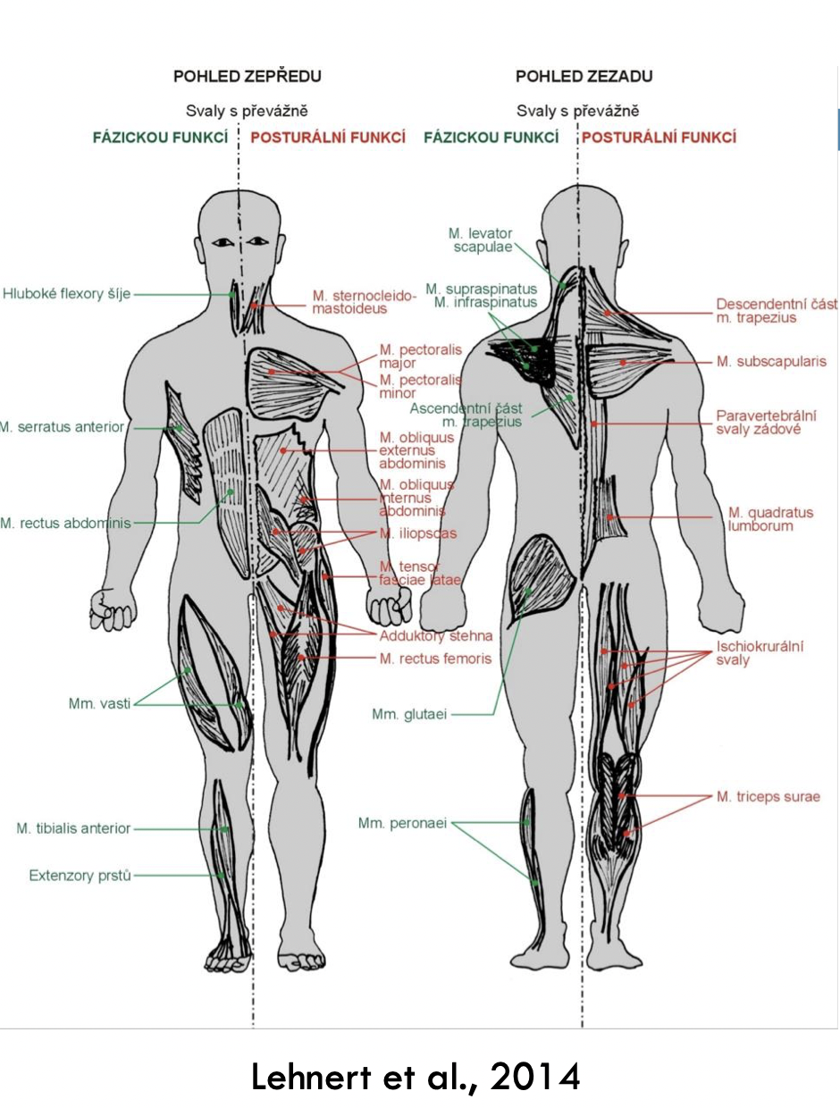
Svalové dysbalance
Svaly mají tendenci ke zkrácení (statické svaly) a k ochabnutí (fázické svaly)
STATICKÉ
→ dorzálně: m. triceps surae, m. biceps femoris, m. semitendinosus/membranosus, bederní erector spinae, m. QL, horní část m. trapezius
→ ventrálně: adduktory stehna, m. rectus femoris, m. TFL, m. iliopsoas, m. pectoralis, m. subscapularis, šikmé břišní svaly, m. SCM, flexory HK, mm. scaleni
FÁZICKÉ
→ dorzálně: mm. gluteii, dolní část m. trapezius, m. serr. ant., m. supraspinatus, m. infraspinatus
→ ventrálně: m. tibialis ant., extenzory prstců nohy, mm. peroneii, mm. vastii, m. rectus abd., hluboké flexory šíje, extenzory HK

Slide 30
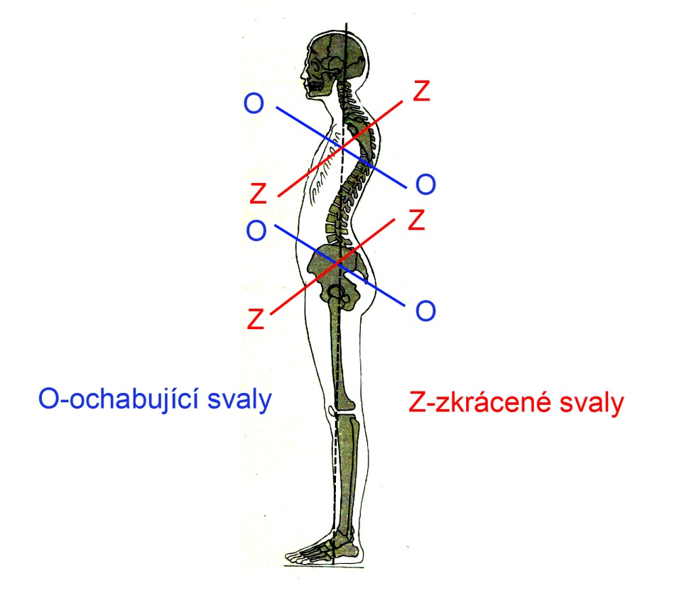
Svalové dysbalance
Horní zkřížený syndrom dle Jandy
příčiny:
oslabené svaly → hluboké flexory hlavy a krku + dolní fixátory lopatek
zkrácené svaly → m. pectoralis major + horní vlákna m. trapezius, m. levator scapulae, m. SCM

Slide 31
Svalové dysbalance
Horní zkřížený syndrom dle Jandy
důsledky:
porucha dynamiky Cp → předsunuté držení hlavy
zvýšená lordóza horní Cp s vrcholem C4 a na úrovni Th4 je flekční držení → přetížení cervikokraniálního přechodu + segmentu C4/5 + oblasti Th4
druhá varianta předsunutého držení hlavy je lordotizace celé páteře, resp. horní Thp (je oploštělá až lordotická) → přetížení CC přechodu + C4/5 + Th4/5
oslabení dolních fix. lopatek → vertikalizace glenohumeral. kloubu → protrakce ramen → přetížení m. supraspinatus a jeho postupná degenerace + přetížení m. levator scapulae

Slide 32
Svalové dysbalance
Dolní zkřížený syndrom dle Jandy
příčiny:
oslabené svaly → břišní svalstvo, mm. gluteii
zkrácené svaly → m. rectus femoris, m. TFL,
m. iliopsoas, bederní erector spinae
důsledky:
AV pánve se zvýšenou lordózou LSp → nedostatečná EXT KYK při chůzi → způsobuje ještě větší AV pánve → přetížení LSp a nerovnoměrná zatížení KYK, což vede k adaptační přestavbě
přetížení zadních okrajů meziobratlových plotének
ThL přechod je místem fixace při chůzi → v LSp vzniká uvolnění, které označujeme jako instabilní kříž

Slide 33
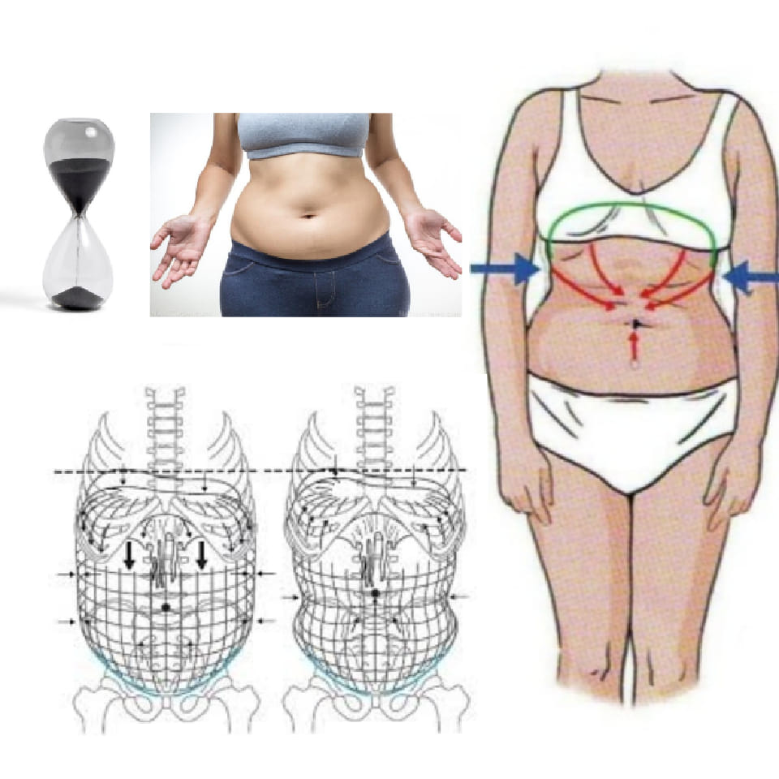
Svalové dysbalance
Syndrom přesýpacích hodin
= nerovnoměrné napětí břišních svalů + porucha dýchání → zvýšené napětí horní části břišní stěny a povolená dolní část
dysfunkce hlubokého stabilizačního systému
→ důsledek v přetěžování Lp, kvůli nedostatečné koordinované stabilizaci Lp
pacient má tendenci mít neustále “zatažené/ vtažené” břicho a to i při nádechu → naučit relaxovat
chronické bolest Lp, zhoršené dýchání, dysfunkce pánevního dna

Slide 34
Svalové dysbalance
Vrstvový syndrom
= střídání svalové hypertonie resp. hypertrofie, hypotonie a hypotrofie
klinický obraz:
hypertrofie a hypertonie ischiokrurálních svalů
hypotrofie gluteálních svalů a lumbosakrálních vzpřimovačů trupu
hypertrofie vzpřimovačů trupu v oblasti ThL
hypotrofie mezilopatkových svalů
hypertrofie m. trapezius horní části
hypotonus břišních svalů
hypertonus velkých prsních svalů a m. SCM
hypertonus m. iliopsoas a m. rectus femoris

Slide 35
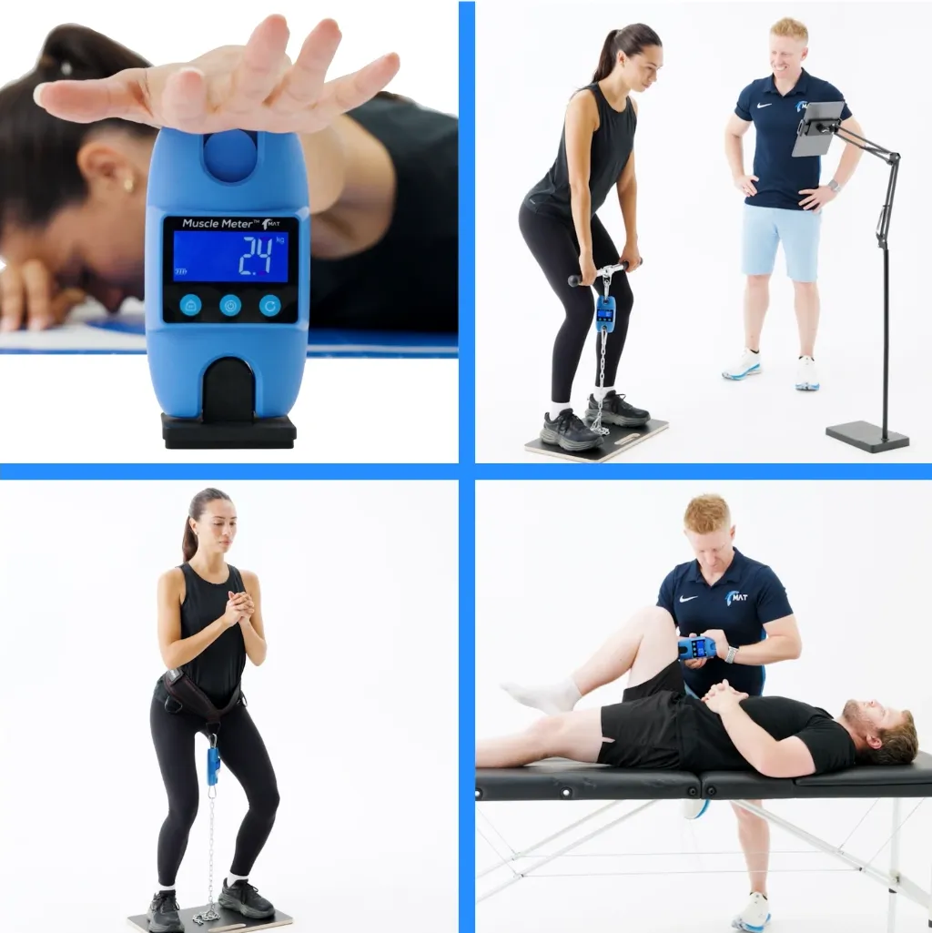
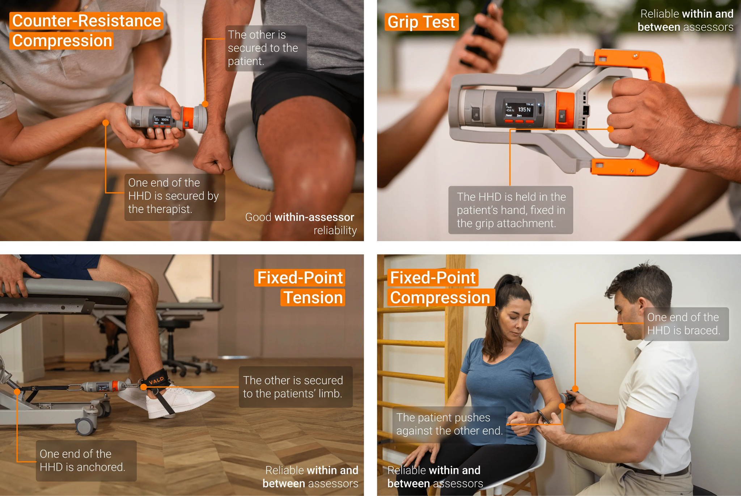
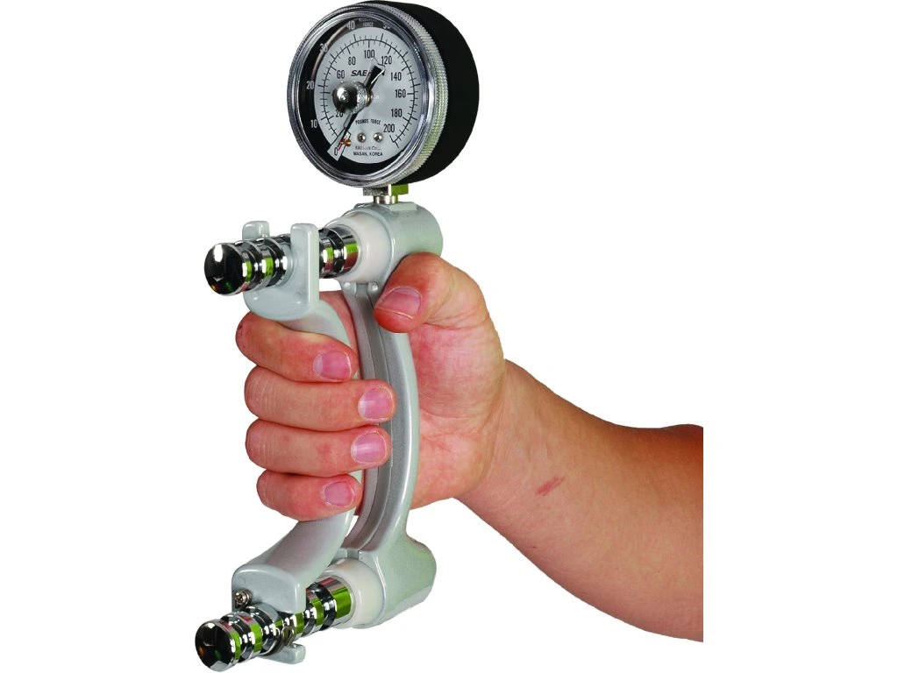
Vyšetření svalové síly
svalový test
dynamometr = izometrické měření síly
ruční
digitální

Slide 36
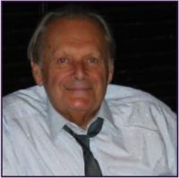
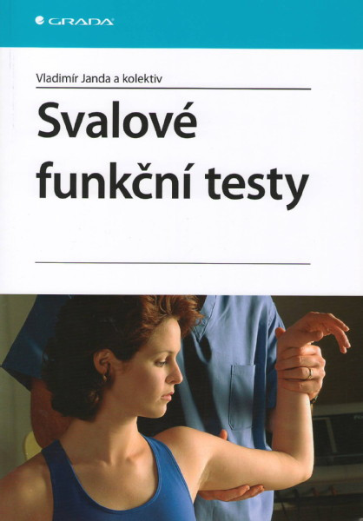
Svalový test dle Jandy

Slide 37
Svalový test dle Jandy
= pomocná vyšetřovací metoda
původně zaveden pro testování jednotlivých svalů u parézy nebo svalových skupin u onemocnění jako je polyomyelitida (od roku 1961 díky očkování je ČR “polio-free” zemí)
při testování se vyšetřuje jednoduchý koordinovaný pohyb → umožňuje stanovit sílu určitého svalu/ svalové skupiny
pomáhá při určení rozsahu a lokalizace léze motorických periferních nervů a stanovení postupu regenerace
pomáhá při analýze jednoduchých hybných stereotypů
je podkladem analytických cvičení při reedukaci svalů oslabených organicky či funkčně a pomáhá při učení pracovní výkonnosti testované části těla
pro srovnání výsledků musí být dodrženy standardní podmínky !!

Slide 38
Svalový test dle Jandy
Zásady testování:
lze testovat jen pokud je lze celý rozsah pohybu kloubu
poloha pacienta musí být konstantní
odpor proti pohybu musí zůstat po celou dobu stejný v celém rozsahu pohybu kolmo na prováděný pohyb
směr a rychlost pohybu musí zůstat co možná nejstálejší
při fixaci nestlačovat šlachu/ svalové bříško
odpor neklást přes 2 klouby, pokud jen lze
žádat provedení pohybu tak, jak je vyšetřovaný zvyklý, a teprve po zjištění kvality provedení pohybu provést instruktáž nebo pohyb nacvičit

Slide 39
Svalový test dle Jandy
Zásady testování:
izometrický odpor může také posoudit stupeň svalové síly, ale neumožní hodnotit koordinaci
terapeut, který testuje danou osobu by měl ideálně provádět i kontrolní svalový test → vnímání terapeutů může být rozdílné !
kontrolní vyšetření udává: vývoj onemocnění, rychlost zlepšování/ zhoršování a je ukazatelem správnosti nebo chyb léčebného postupu
NEtestujeme u poruch centrální nervové soustavy (např. ochrnuté končetiny po cévní mozkové příhodě) a primárních svalových onemocnění (myopatie)

Slide 40
Svalový test dle Jandy
→ vychází z principu, že pro vykonání pohybu určitou částí těla v prostoru je třeba určité svalové síly; sílu lze odstupňovat dle toho, za jakých podmínek se pohyb vykonává
Hodnocení:
0 – žádná svalová aktivita
1 – svalové záškuby bez motorické činnosti
2 – svalový stah umožňující pohyb bez odporu v celém rozsahu pohybu v horizontální rovině (vyloučení gravitace)
3 – pohyb v celém rozsahu pohybu proti gravitaci
4 – pohyb v celém rozsahu pohybu proti mírnému odporu 5 – pohyb v celém rozsahu pohybu proti maximálnímu odporu
Pokud sval vykazuje přechodnou hodnotu mezi stupni, značíme stupeň se znaménkem + či – (např. 3+ nebo 4– → mezi 3-4)

Slide 41
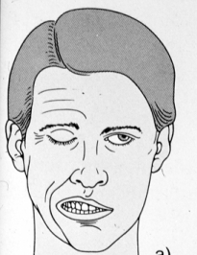
Svalový test dle Jandy
Mimické svaly (zásobované nervem lícním = n. facialis)
hodnocení není založeno na síle, ale na rozsahu pohybu ve srovnání se zdravou stranou
stupeň 0-2 testujeme vleže na zádech pro vyloučení gravitace
Hodnocení
0 – při pokusu o pohyb nepostřehneme žádný stah
1 – viditelný zřetelný záškub bez pohybu
2 – na nemocné straně se sval stahuje pouze asi v ¼ rozsahu proti zdravé straně
3 – stah na postižené straně obličeje je v ½ rozsahu zdravé strany
4 – téměř normální stah, nepatrná asymetrie se zdravou stranou
5 – normální stah, není asymetrie oproti zdravé straně

Slide 42
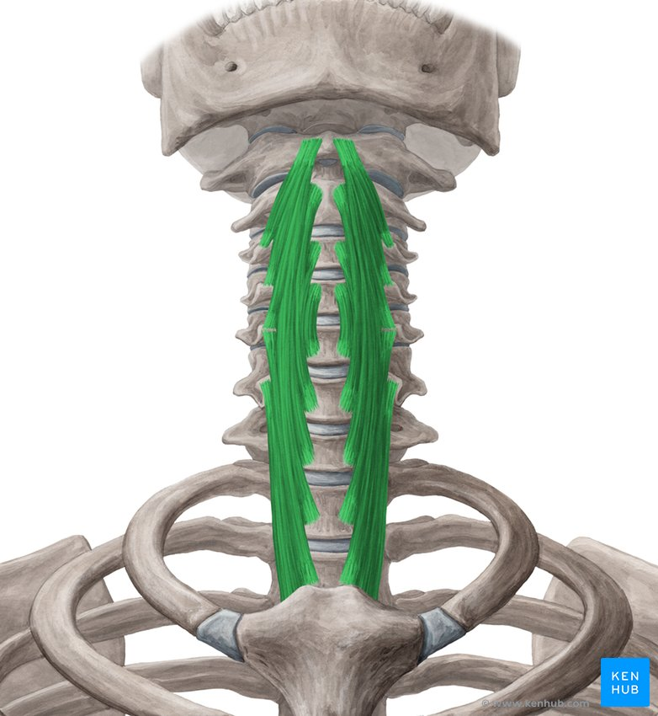
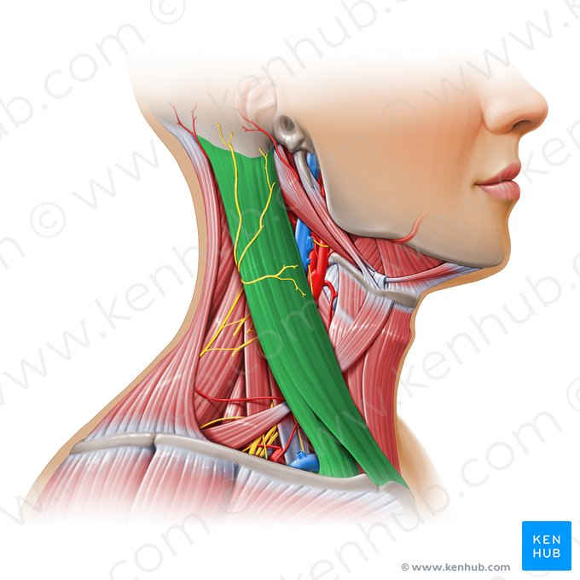
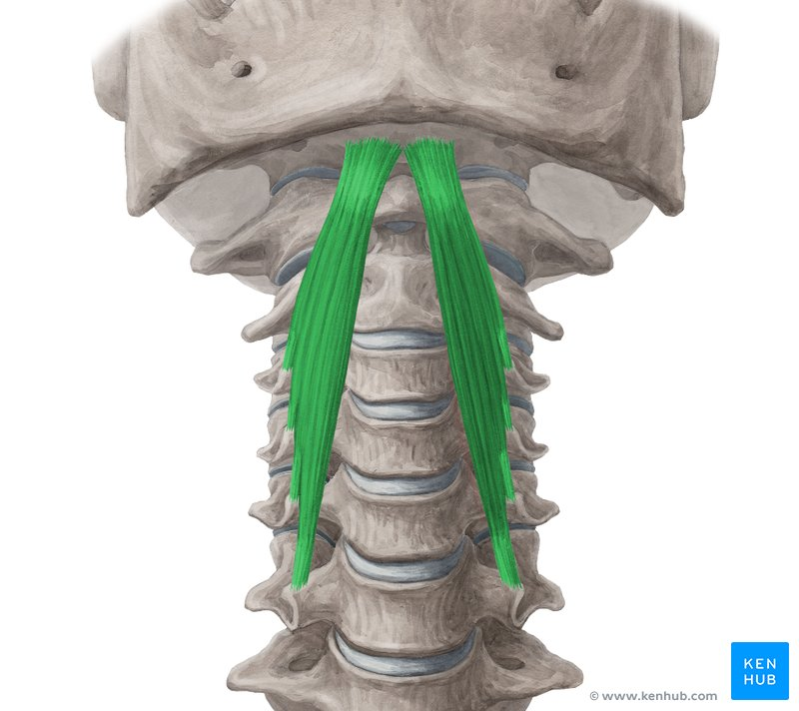
Svalový test dle Jandy
Krk
FLEXE (mm. scaleni, m. SCM, m. longus colli, m. longus capitis) – vyšetřuji vleže na zádech a fixuji trup, st. 2 vleže na boku
obloukový pohyb hlavy → brada opisuje oblouk a dostává se do fossa jugularis, pohybu se účastní všechny svaly krku, m. SCM menší zapojení
sunutí hlavy vpřed → max FLX je v dolní Cp a horní Thp, v horním úseku Cp dochází k EXT, pohyb provádí zejm. m. SCM
flexe krku se současnou rotací hlavy (směrem k pravému rameni je ve funkci hlavně levý m. SCM)
→ postavení brady určuje symetrii provedení, brada směřuje na stranu slabších flexorů

Slide 43
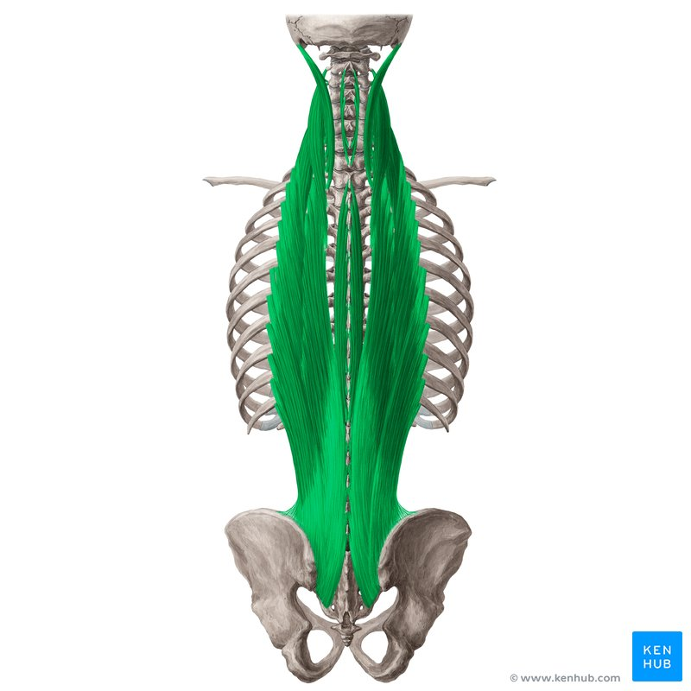
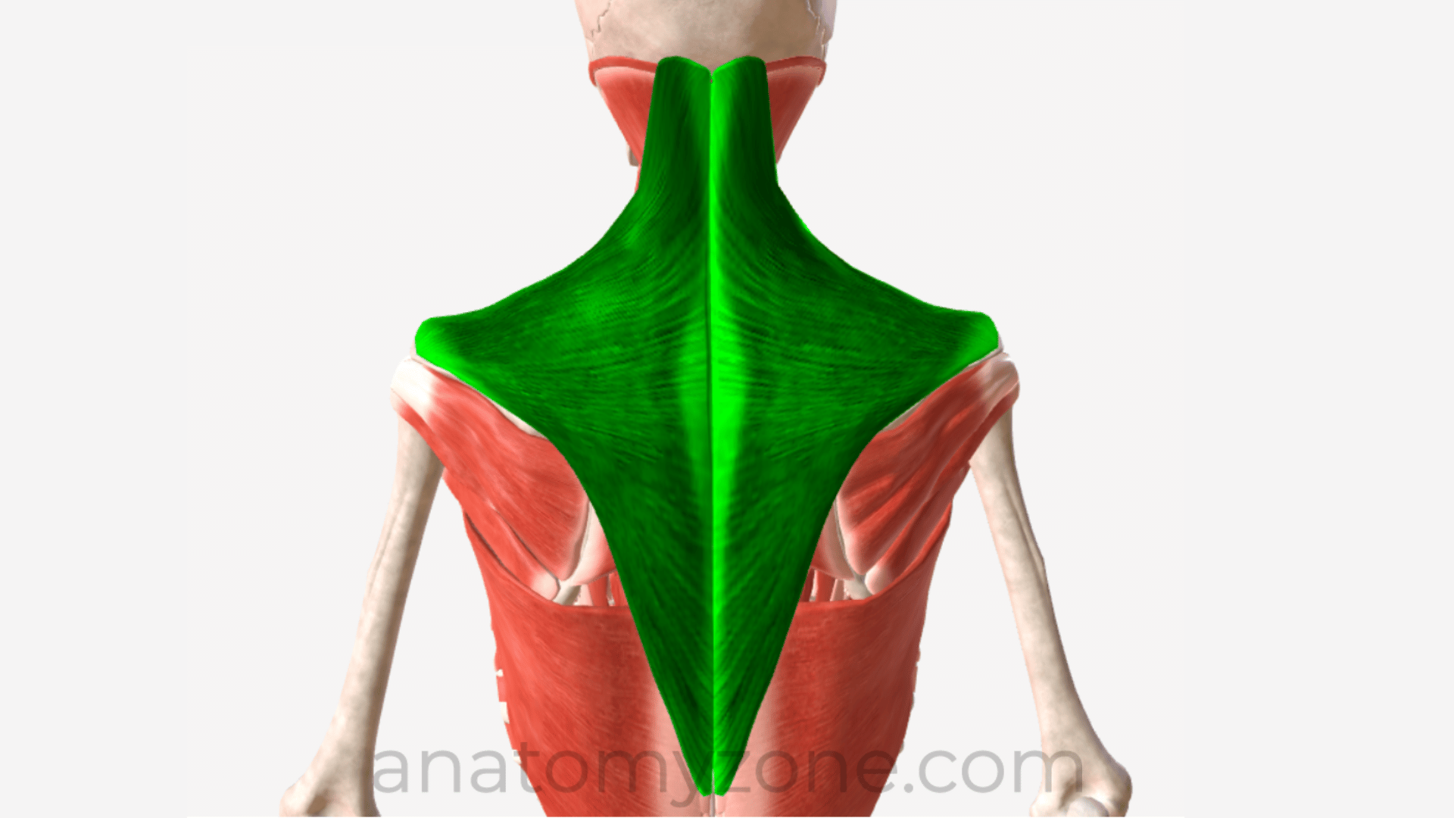
Svalový test dle Jandy
Krk
EXTENZE 130° (m. trapezius pars descendens, m. erector spinae) – vyšetřuji vleže na břiše s HKK podél těla, hlavou mimo lehátko + fixuji hrudník, st. 2 vleže na boku, st. 0-1 s opřeným čelem o podložku
plynulý oblouk z plné FLX do plné EXT v rozsahu 130°
st. 3-5 lze testovat i jednostranně
→ sledujeme souměrnost zapojení horní části m. trapezius,
nechtěný souhyb ramen a extenzi Thp,
mezilopatkové svalstvo by mělo být během pohybu zcela relaxováno

Slide 44
Svalový test dle Jandy
Trup
FLEXE (m. rectus abdominis)
– vyšetřuji vleže na zádech s vypodložením kolen (st. 5 s rukama v týl a lokty vpřed, 2-4 překřížené ruce na hrudi)
obloukovitý pohyb trupu, dokud se nezačne odlepovat horní okraj pánve
mírně FLX KYK a KOK pro vyloučení m. iliopsoas
→ sledujeme, zda jde kulatě od hlavy až k bedrům nebo jako “prkno” se zvýšenou bederní lordózou, dále sledujeme pohyb pupku, který je tažen směrem k nejsilnějšímu kvadrantu
FLEXE S ROTACÍ (m. obliquus internus/externus abdominis)

Slide 45
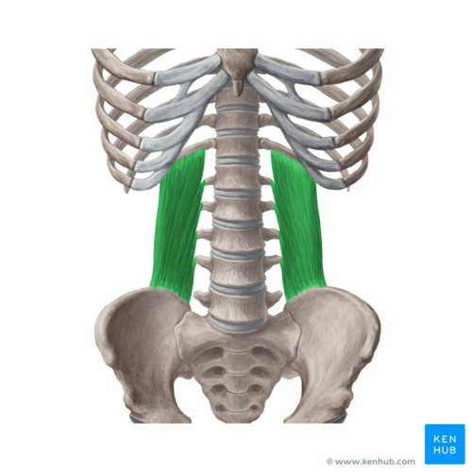
Svalový test dle Jandy
Trup
EXTENZE 40-50° (m. erector spinae, m. quadratus lumborum)
– vyšetřuji vleže na břiše s HKK podél těla a hrudníkem mimo lehátko + fixuji pánev, st. 0-2 s opřeným čelem o podložku
plynulý oblouk z horizontální polohy do plné EXT v rozsahu 40-50°
pohyb z FLX do horizontály = hrudní svalstvo
pohyb z horizontály do EXT = bederní svalstvo
→ sledujeme, zda je krční páteř v prodloužení hrudní páteře a nedochází k záklanu, nechtěný souhyb lopatek a zvedání ramen

Slide 46
Svalový test dle Jandy
Lopatka
ADDUKCE (m. trapezius pars transversa, mm. rhomboideii)
– vyšetřuji vleže na břiše s HKK podél těla a hlava je opřená bradou o stůl, st. 0-2 vsedě s položenou nataženou HK před tělem na stole
pohyb provádí lopatka, ramenní kloub se nehýbe
→ pozor na rotaci hrudníku, lopatka nesmí elevovat, nadzvednutí paží od podložky
KAUDÁLNÍ POSUN A ADDUKCE (m. trapezius pars ascendens)
= addukce s depresí
– vyšetřuji vleže na břiše s testovanou HK vzpaženou (směřuje šikmo zevně a vpřed)

Slide 47
Svalový test dle Jandy
Lopatka
ELEVACE (m. trapezius pars descendens, m. levator scapulae)
– vyšetřuji obě strany naráz, st. 3-5 vsedě, st. 0-2 vleže na břiše s opřeným čelem
ABDUKCE S ROTACÍ (m. serratus anterior)
– vyšetřuji st. 3-5 vleže na zádech s loktem mířícím ke stropu, st. 0-2 vsedě s nataženou HK před tělem na stole
→ absence m. serr. ant. je viditelná na první pohled odstátím vnitřní hrany lopatky (scapula alata), pozor na rotaci trupu a elevaci ramene

Slide 48
Svalový test dle Jandy
Ramenní kloub
FLEXE do 90° (m. deltoideus, m. coracobrachialis)
vyšetřuji vsedě předpažením, 2. st. vyšetřuji vleže na nevyšetřovaném boku, 0-1. st. vleže na zádech s HK ve VR podél těla
pozor na ZR v rameni, bylo by větší zapojení m. biceps brachii
EXTENZE 30-40° (m. latissimus dorsi, m. teres major, m. deltoideus)
vyšetřuji vleže na břiše, pouze st. 2 vleže na nevyšetřovaném boku
- ABDUKCE do 90° (m. deltoideus, m. supraspinatus)
- vyšetřuji vsedě, 0-2. st. vleže na zádech
!! pohyby čistě v ramenním kloubu, ne celým ramenním pletencem

Slide 49
Svalový test dle Jandy
Ramenní kloub
EXTENZE V ABDUKCI testuji 30-40° za tělo (m. deltoideus lopatková část)
vyšetřuji vleže na břiše, 0-2. st. vsedě s HK vedle těla na stole
pozor na elevaci ramene
HORIZONTÁLNÍ ADDUKCE 120-130° (m. pectoralis – pars clavicularis/ sternocostalis/abdominalis)
vyšetřuji vleže na zádech, 0-2. st. vsedě s HK vedle těla na stole (HK s trupem musí svírat pravý úhel)
!! pohyby čistě v ramenním kloubu, ne celým ramenním pletencem

Slide 50
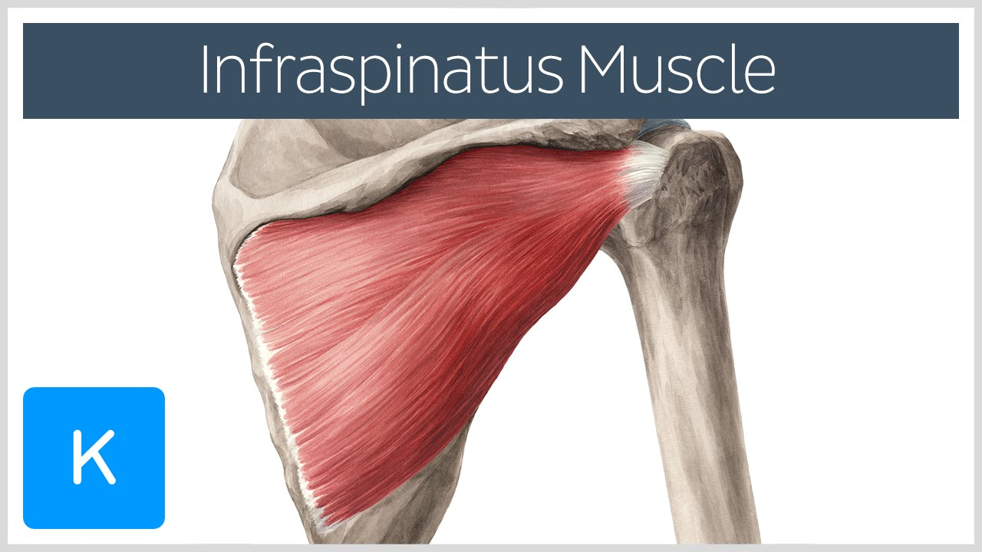
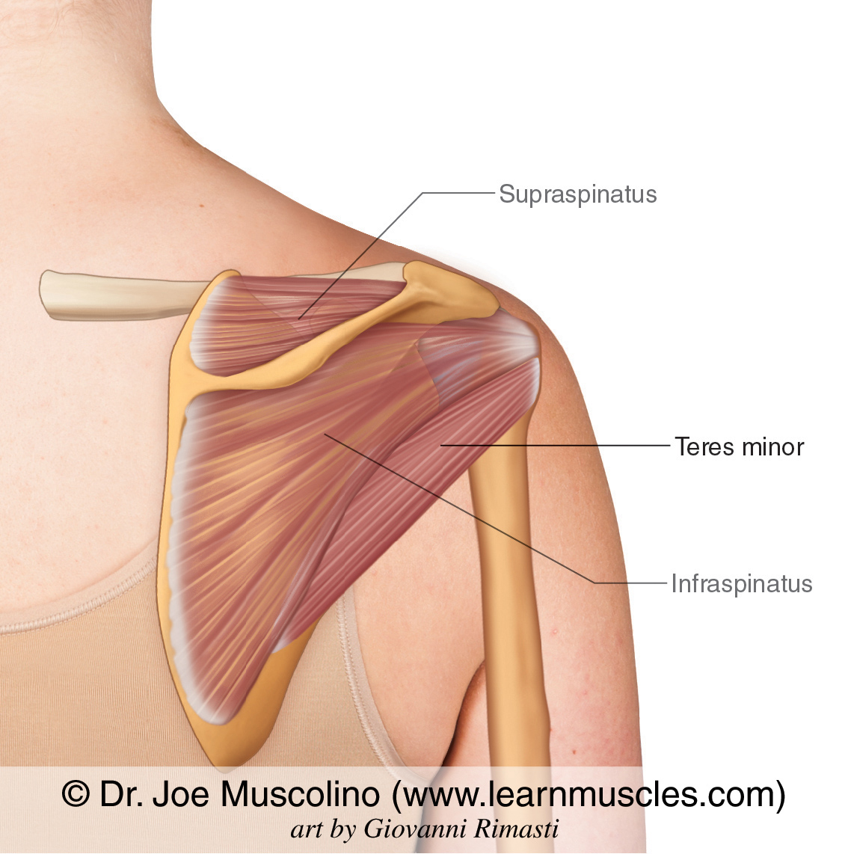
Svalový test dle Jandy
Ramenní kloub
ZEVNÍ ROTACE do 90° (m. infraspinatus, m. teres minor)
vyšetřuji vleže na břiše, st. 3-5 s ABD paže do 90°v ramen. kl. a s předloktím volně visícím ze stolu; st. 0-2 s celou paží volně visící ze stolu
u st. 2 pozor aby pohyb vycházel opravdu z ramene a ne z předloktí
VNITŘNÍ ROTACE 75-90° (m. subscapularis, m. teres maior, m. pectoralis maior, m. latissimus dorsi)
postup stejný jako u ZR
!! pohyby čistě v ramenním kloubu, ne celým ramenním pletencem

Slide 51
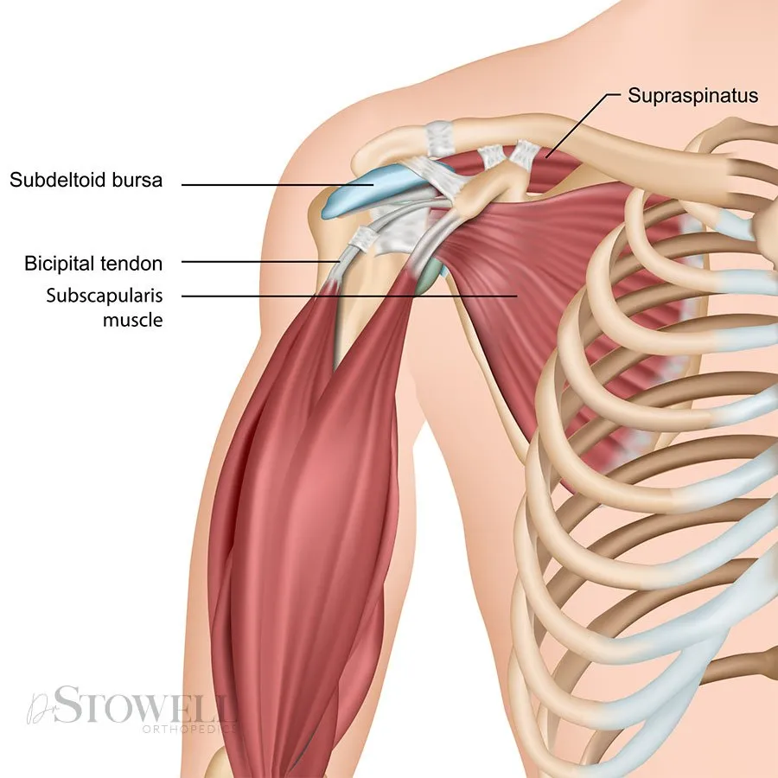
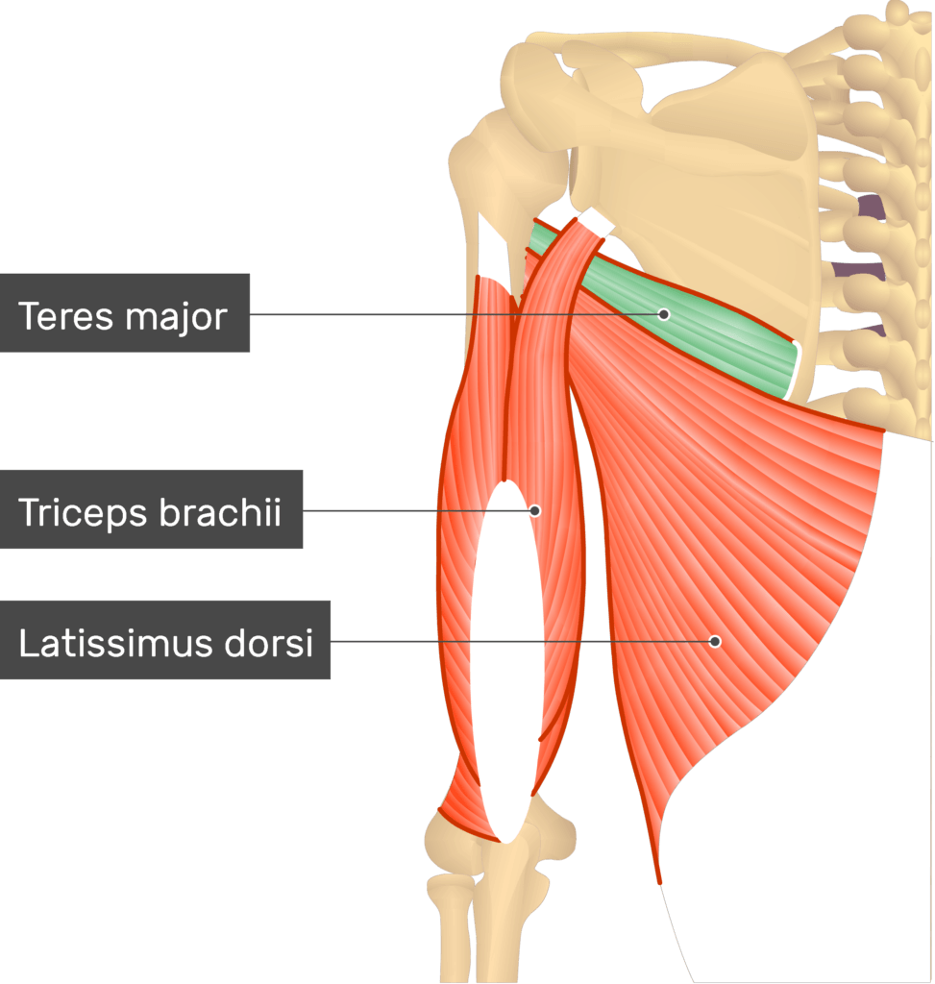

Slide 52
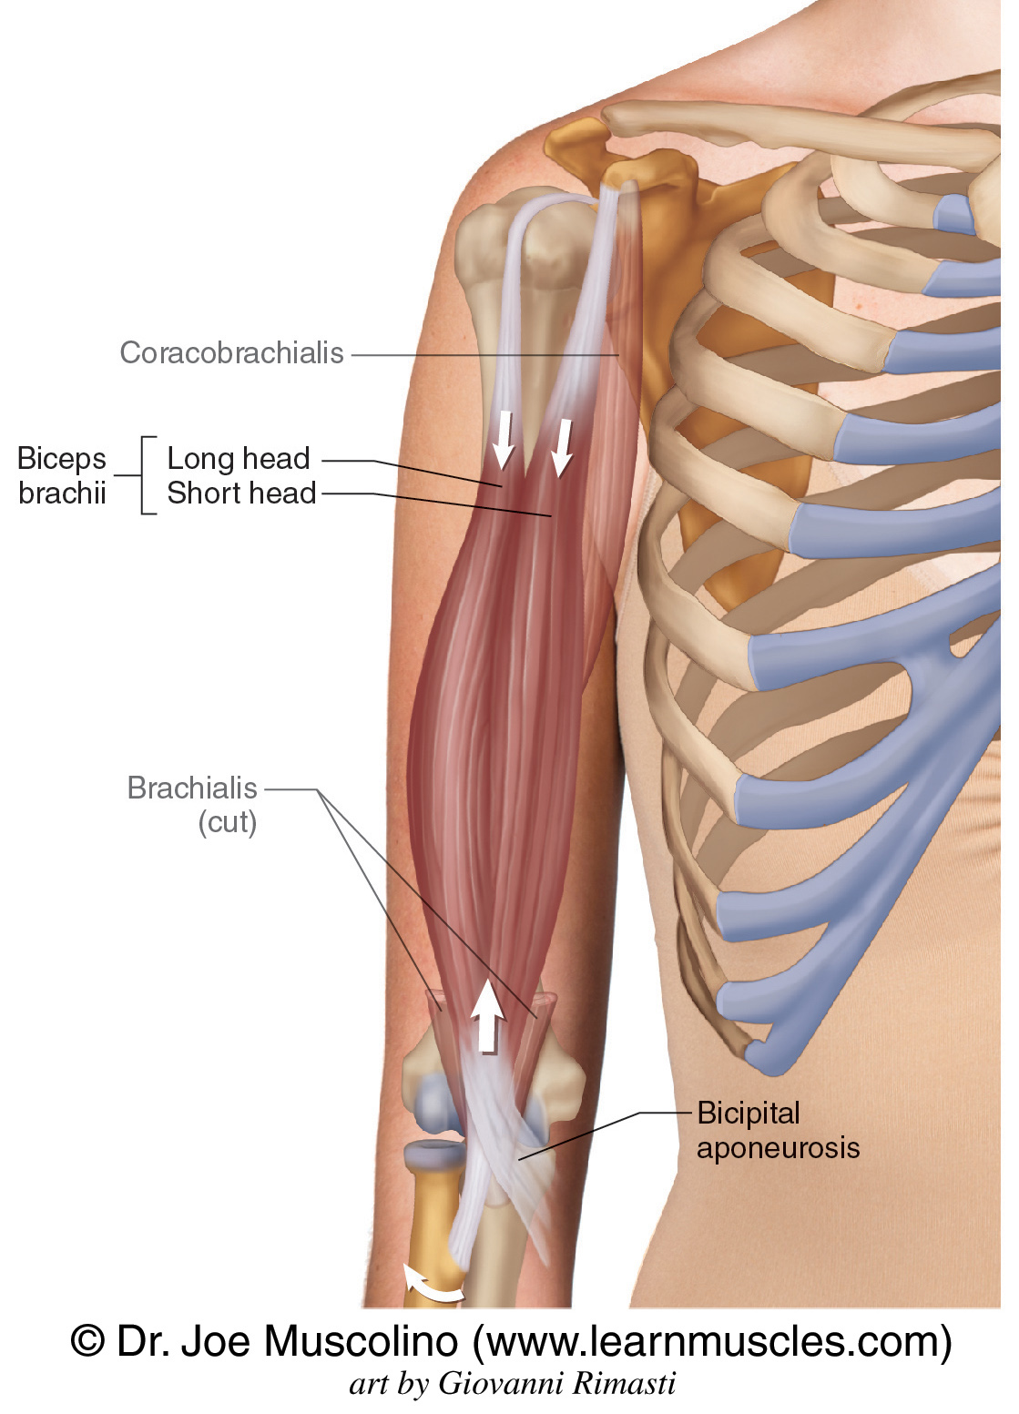
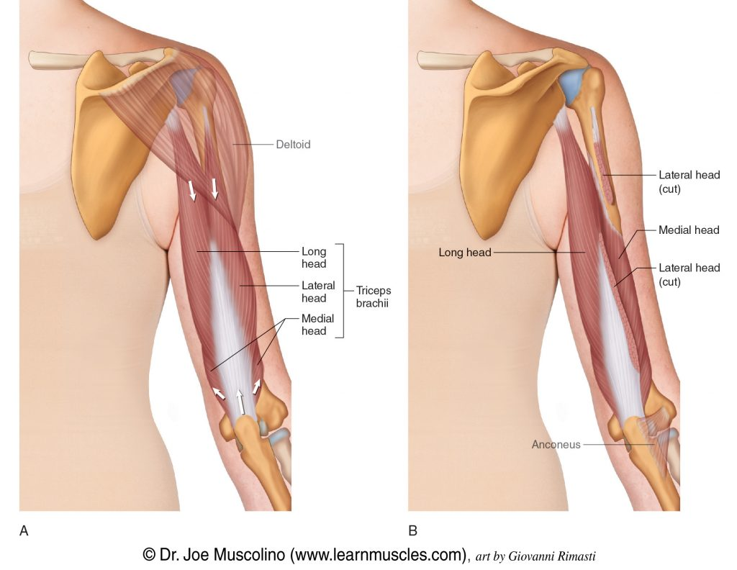
Svalový test dle Jandy
Loketní kloub
FLEXE do 150° (m. biceps brachii, m. brachialis, m. brachioradialis)
vyšetřuji vsedě, st. 2 vsedě/vleže, st. 0-1 vleže na zádech s ABD ramene
m. BB → předloktí v supinaci
m. brachialis → předloktí v pronaci
m. brachioradialis → předloktí v neutrální pozici mezi SUP a PRON
pozor na zvýšenou aktivitu flexorů ruky ( při testování flexe zápěstí), ale i extenzorů ruky zejm. když je předloktí v pronaci
EXTENZE 90° (m. triceps brachii, m. anconeus)
vyšetřuji vleže na břiše s předloktím visícím přes okraj stolu, st. 2 vsedě/ vleže, st. 0-1 vleže na zádech

Slide 53
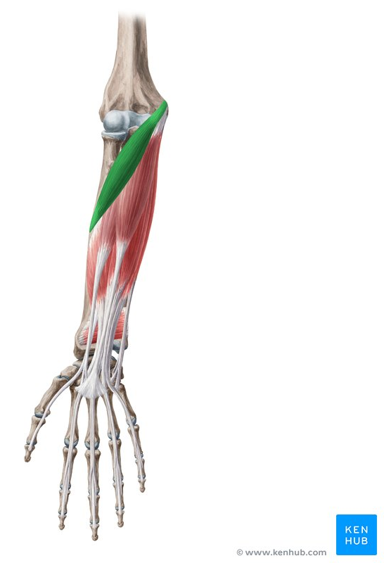
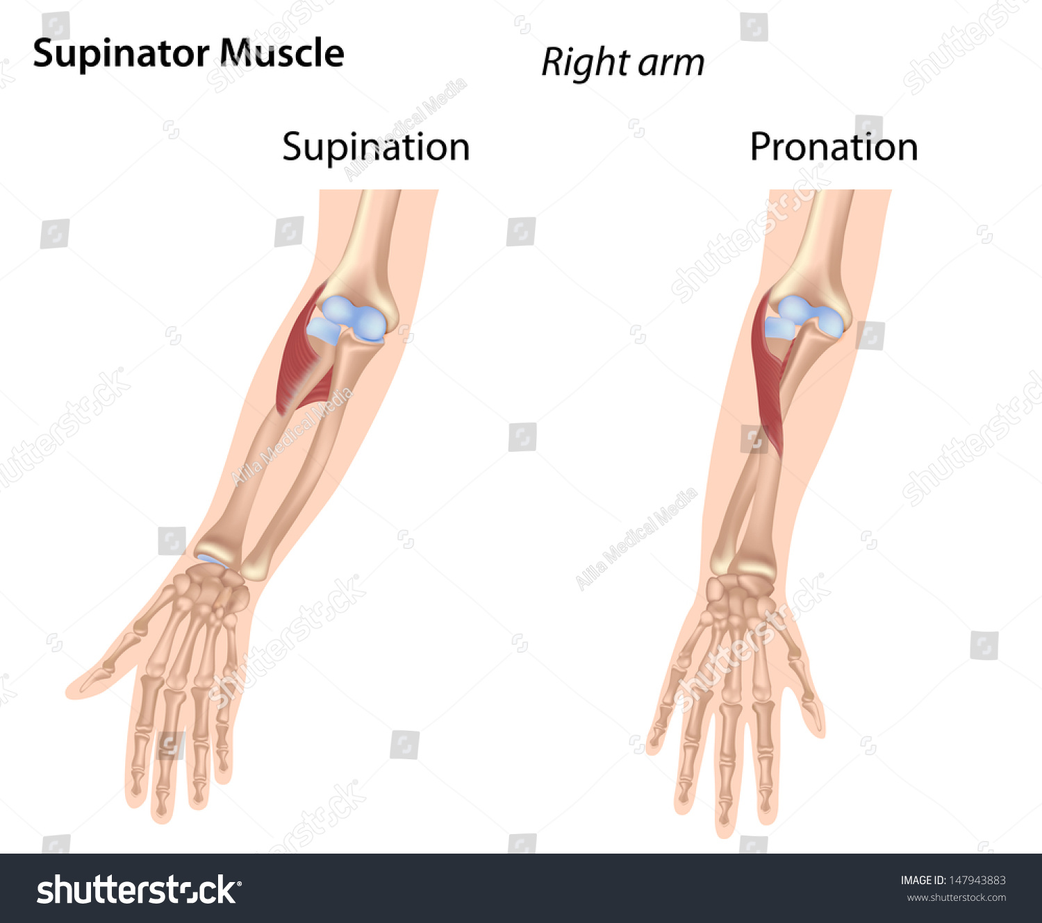
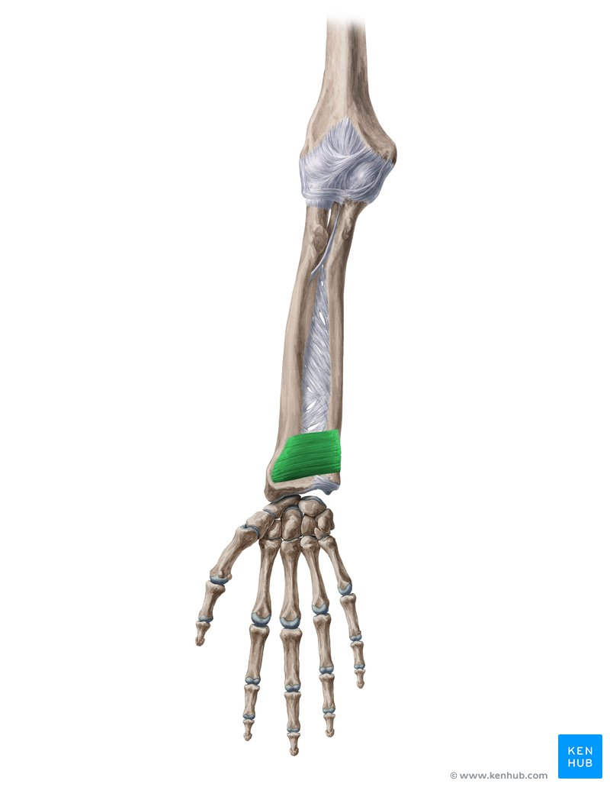
Svalový test dle Jandy
Předloktí
SUPINACE 180°(m. biceps brachii, m. supinator)
vyšetřuji vsedě, st. 0-2 vleže na břiše s volně visícím předloktím před okraj stolu
PRONACE 180° (m. pronator teres, m. pronator quadratus)
stejný postup jako u supinace

Slide 54
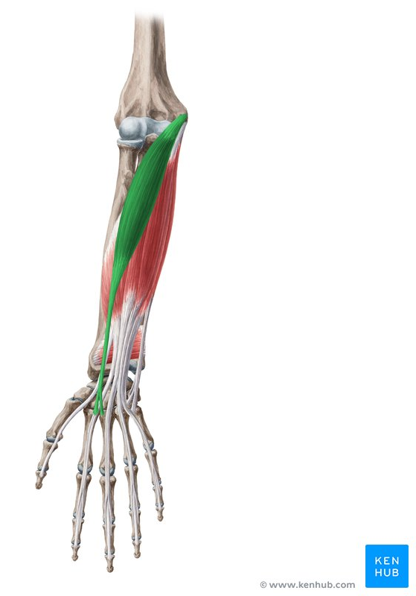
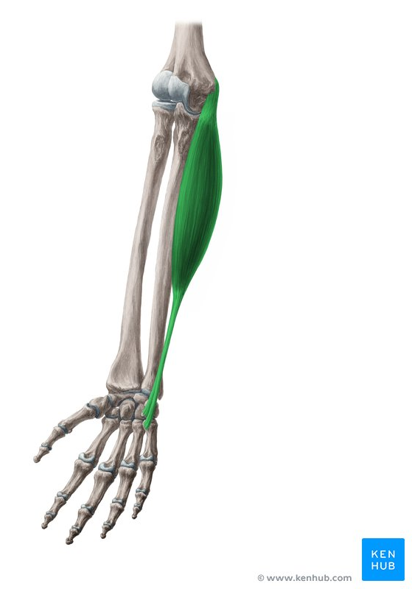
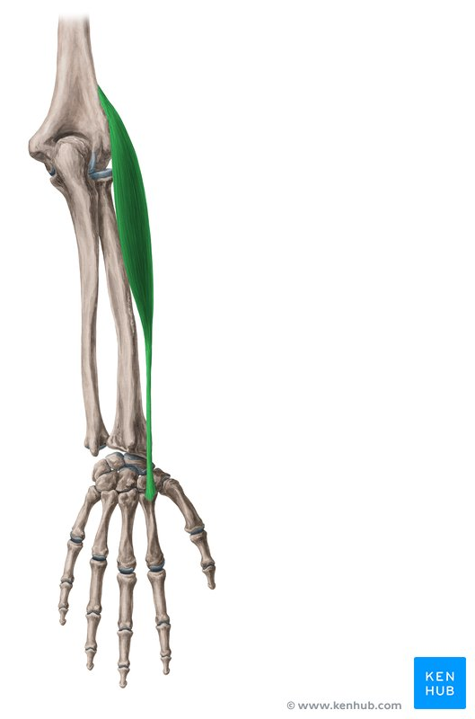
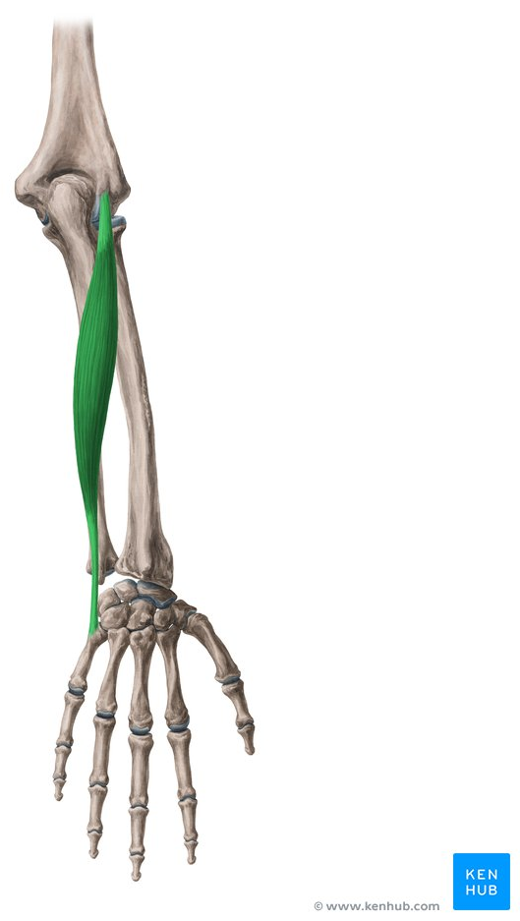
Svalový test dle Jandy
Zápěstí
FLEXE S ADDUKCÍ (ulnární dukcí) (m. flexor carpi ulnaris)
FLX 60° a více, ADD téměř 60°
vyšetřuji vsedě/vleže na zádech
FLEXE S ABDUKCÍ (radiální dukcí) (m. flexor carpi radialis)
FLX 60° a více, ABD do 30°
vyšetřuji vsedě/vleže na zádech
EXTENZE S ADDUKCÍ (ulnární) (m. extensor carpi ulnaris)
EXT 70°, ADD téměř 60-70°
EXTENZE S ABDUKCÍ (radiální) (m. extensor carpi radialis longus e brevis)
EXT 70-80°, ABD téměř 20-30°

Slide 55
Svalový test dle Jandy
Metakarpofalangové (MP) klouby
FLEXE 90° (mm. lumbricales, mm. interossei dorsales, mm. interossei palmares)
EXTENZE 100° (m. extensor digitorum, m. extensor indicis, m. extensor digiti minimi)
ADDUKCE (mm. interossei palmares)
ABDUKCE (mm. interossei dorsales, m. abductor digiti minimi)
Interfalangové (IP) klouby
FLEXE proximálního 100° (m. flexor digitorum superficialis)
FLEXE distálního 80° (m. flexor digitorum profundus)

Slide 56
Svalový test dle Jandy
Karpometakarpový kloub palce
ADDUKCE 50° (m. adductor pollicis)
ABDUKCE 60-70° (m. abductor pollicis brevis e longus)
Palec a malík
OPOZICE (zejm. pohyb palce do 60°) (m. opponens pollicis, m. opponens digiti minimi)
Metakarpofalangový kloub palce
FLEXE 80-90° (m. flexor pollicis brevis)
EXTENZE (m. extensor pollicis brevis)
Interfalangový kloub palce
FLEXE 80° (m. flexor pollicis longus)
EXTENZE (m. extensor pollicis longus)

Slide 57
Svalový test dle Jandy
Dolní končetina
Kyčelní kloub
FLEXE 120° (m. psoas maior, m. iliacus)
vyšetřuji vleže na zádech, pouze st. 2 vleže na boku
EXTENZE 10-15° (m. gluteus maximus, m. biceps femoris caput longum, m. semitendinosus, m. semimembranosus)
vyšetřuji vleže na břiše, st. 2 na boku
s FLX kolene vyřadíme ischiokrurální svaly a testujeme převážně m. gluteus max.!

Slide 58
Svalový test dle Jandy
Dolní končetina
Kyčelní kloub
ADDUKCE 15-20° (m. adductor magnus/longus/brevis, m. gracilis, m. pectineus)
vyšetřuji na testovaném boku, st. 0-2 vleže na zádech
ABDUKCE 35-40° (m. gluteus medius, m. TFL, m. gluteus min.)
vyšetřuji na netestovaném boku, st. 0-2 na zádech
ZEVNÍ ROTACE 45° (m. quadratus femoris, m. piriformis, m. gl. max., m. gemellus sup. e inf., m. obturatorius ext. e int.)
vyšetřuji na zádech se svěšeným bércem ze stolu, st. 0-2 vleže na zádech s EXT DKK
VNITŘNÍ ROTACE 30° (m. gluteus minimus, m. TFL)
provedení stejné jako u ZR

Slide 59
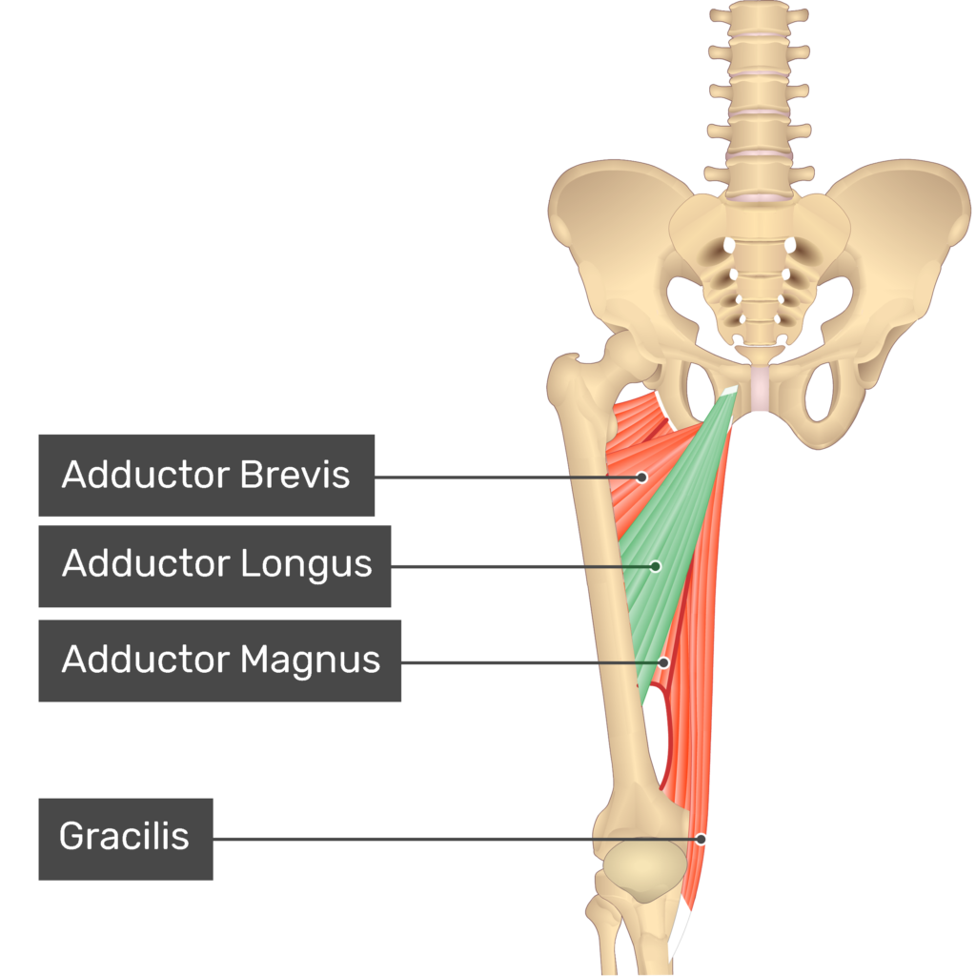
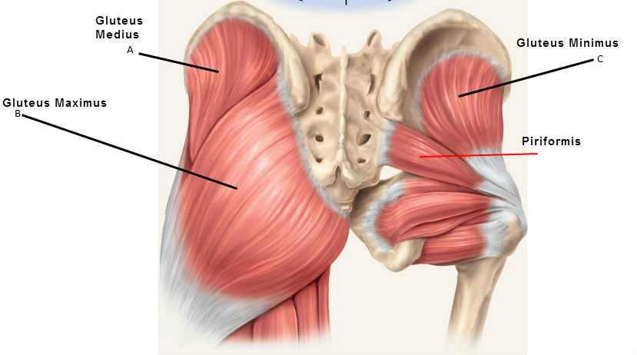
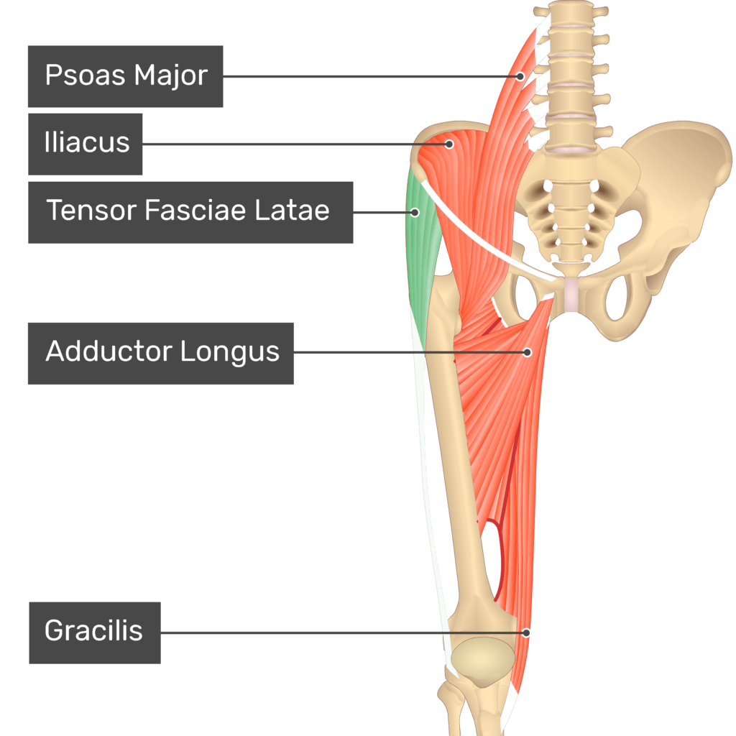

Slide 60
Svalový test dle Jandy
Dolní končetina
Kolenní kloub
FLEXE 120-140° (m. biceps femoris, m. semimembranosus, m. semitendinosus)
vyšetřuji vleže na břiše, st. 2 na boku testované DK
EXTENZE 90° (m. quadriceps femoris)
vyšetřuji vleže na zádech s visícím bércem ze stolu, st. 2 na boku testované DK

Slide 61
Svalový test dle Jandy
Dolní končetina
Hlezenní kloub
PLANTÁRNÍ FLEXE 40-45° (m. triceps surae)
vyšetřuji vleže na břiše s nohou mimo stůl, st. 0-2 na boku testované DK a položenou DK na stole
zacílení pouze m. soleus je nutnost FLX kolene !
SUPINACE S DORZÁLNÍ FLEXÍ (m. tibialis anterior)
SUPINACE S PLANTÁRNÍ FLEXÍ (m. tibialis posterior)
PLANTÁRNÍ PRONACE (m. fibularis longus e brevis)

Slide 62
Svalový test dle Jandy
Dolní končetina
Metatarzofalangové klouby prstů nohy
FLEXE 2.-5. prstu (mm. lumbricales)
FLEXE palce (m. flexor hallucis brevis)
EXTENZE (m. extensor digitorum longus e brevis, m. extensor hallucis brevis)
ADDUKCE (m. interossei plantares, m. adductor hallucis)
ABDUKCE (m. interossei dorsales, m. abductor hallucis, m. abductor digiti minimi)

Slide 63
Svalový test dle Jandy
Dolní končetina
Interfalangové klouby prstů nohy
FLEXE v proximálních kloubech (m. flexor digitorum brevis)
FLEXE v distálních kloubech (m. flexor digitorum longus)
FLEXE v palci (m. flexor hallucis longus)
EXTENZE v palci (m. extensor hallucis longus)

